Slide 1

MATEMATIKA S STATISTIKO
abcα
UNIVERZITETNA ŠTUDIJSKA PROGRAMA
LABORATORIJSKA BIOMEDICINA IN KOZMETOLOGIJA
1. LETNIK

Slide 2
ŠTEVILA IN FUNKCIJE
Računanje s približki, realna števila
Funkcije – podajanje, značilnosti, elemenarne funkcije
Limite, računanje limit, asimptote
Zvezne funkcije
MATEMATIKA S STATISTIKO
2

Slide 3
ŠTEVILA
PRIBLIŽNO RAČUNANJE
PRIBLIŽNO RAČUNANJE
Ta fosil dinozavra je star 70 000 006 let, pravi paznik v muzeju.
???
Ko sem se zaposlil pred šestimi leti so mi rekli, da je star 70 milijonov let...
Vse količine, ki jih dobimo z merjenjem so približne, zato njihov zapis mora vsebovati tudi informacijo o natančnosti.
Proton je 1836.12-krat težji od elektrona.
decimalna mesta
1836.12
značilna mesta
Število decimalnih mest je odvisno od zapisa:
1836.12=1.83612x10³=183612x10⁻²
število značilnih mest pa je vedno enako.
MATEMATIKA S STATISTIKO
3

Slide 4
ŠTEVILA
PRIBLIŽNO RAČUNANJE
Pomemben dogovor:
v zapisu obdržimo le značilna mesta, npr. če Avogadrovo število zapišemo kot N₀=6.0x10²³ pomeni, da je tudi zadnja ničla značilna (tj. pravilna).
1.08462 = 1.085 zaokroženo na tri decimalke
= 1.08 zaokroženo na dve decimalki
Pozor: 1.085, zaokroženo na dve decimalki je 1.09!
Vsaka količina je rezultat zaokrožanja. Pri tem števke 0,1,2,3,4 zaokrožamo navzdol, 5,6,7,8,9 pa navzgor.
Zato N₀=6.0230x10²³ pomeni
6.02295x10²³ ≤ N₀ < 6.02305x10²³, oziroma (6.0230 ± 0.00005)x10²³ ,
medtem ko N₀=6.023x10²³ pomeni
6.0225x10²³ ≤ N₀ < 6.0235x10²³ oziroma (6.023 ± 0.0005)x10²³
MATEMATIKA S STATISTIKO
4

Slide 5
ŠTEVILA
PRIBLIŽNO RAČUNANJE
RAČUNSKA PRAVILA
(1.2846+21.72) / 13.14=?
kalkulator: 1.750730594
Katere decimalke je smiselno obdržati?
praktična pravila:
natančnost rezultata ne more biti večja od natančnosti podatkov
pri seštevanju in odštevanju naj bo število decimalnih mest rezultata enako najmanjšemu številu decimalnih mest faktorjev
(npr. 1.2846+21.72=23.00 in ne 23.0046)
pri množenju in deljenju naj bo število značilnih mest rezultata enako najmanjšemu številu značilnih mest faktorjev
(npr. 23.0046/13.14=1.751 in ne 1.75 ali 1.750730594)
MATEMATIKA S STATISTIKO
5

Slide 6
ŠTEVILA
PRIBLIŽNO RAČUNANJE
S titracijo smo 25 cm³ raztopine NaOH nevtralizirali z 12.21 cm³ raztopine HCl. Izračunaj koncentracijo NaOH, če je koncentracija HCl 0.0942 mol/dm³.
c = (12.21 x 0.0942)/25.00 = 0.04600728
(12.215 x 0.09425)/24.995=0.046059761
(12.205 x 0.09415)/25.005=0.045954839
Upoštevamo tri značilna mesta ⇒ c = 0.0460 mol/dm³
Koliko železa nastane, če se pri redukcijski reakciji
Fe₂O₃ + 3 CO  2 Fe + 3 CO₂
porabi 503 g ogljikovega monoksida? (Fe 55.85 g/mol, CO 28.01 g/mol)
m = 503/28.01 x 2/3 x 55.85 = 668.634412
Števila molekul, ki nastopajo v reakciji (2 Fe, 3 CO) so cela, tj. točna, zato štejemo, da je število značilnih decimalk neskončno.
m = 669 g
MATEMATIKA S STATISTIKO
6

Slide 7
ŠTEVILA
REALNA ŠTEVILA
REALNA ŠTEVILA
Realna števila so vsa (končna in neskončna) decimalna števila.
Realna števila so teoretični konstrukt, ki nam omogoča, da točno izrazimo vse količine.
V splošnem ni mogoče podati neskončnega zaporedja decimalk, zato v praksi zapis in računanje z realnimi števili slonita na približkih in zaokroževanju.
Nekatera realna števila (npr. koreni, števili π in e ...) so podana implicitno in z njimi lahko včasih računamo točno, brez zaokroževanja (npr. √2 ^{x} √3 =√6, vendar pa √2+√3 nima nobenega preprostejšega zapisa).
Če na premici izberemo enotsko dolžino, lahko množico točk premice enačimo z množico realnih števil ℝ. Tako dobimo številsko premico.
0 1
(pravimo tudi, da smo na premici vpeljali koordinate)
MATEMATIKA S STATISTIKO
7

Slide 8
FUNKCIJE
PODAJANJE FUNKCIJ
PODAJANJE FUNKCIJ
f: A  B f: x ↦ f(x)
x  A je argument, f(x)  B je funkcijska vrednost.
Funkcija je pravilo, ki vsakemu argumentu priredi eno funkcijsko vrednost.
Glavna operacija na funkcijah je sestavljanje.
Funkciji f in g lahko sestavimo, če so vrednosti f vsebovane med argumenti g.
f
g
A B
B C
g f
MATEMATIKA S STATISTIKO
8

Slide 9

FUNKCIJE
PODAJANJE FUNKCIJ
TABELIRANE FUNKCIJE
Premier League | Final
Chelsea | 95
Arsenal | 83
Manchester United | 77
Everton | 61
Liverpool | 58
Bolton Wanderers | 58
Middlesbrough | 55
Manchester City | 52
Tottenham Hotspur | 52
Aston Villa | 47
Charlton Athletic | 46
Birmingham City | 45
Fulham | 44
Newcastle United | 44
Blackburn Rovers | 42
Portsmouth | 39
West Bromwich Albion | 34
Crystal Palace | 33
Norwich City | 33
Southampton | 32
Temp. (ºC)
Kisik (mg/L)
Temp. (ºC)
Kisik (mg/L)
0
14,16
18
9,18
1
13,77
19
9,01
2
13,40
20
8,84
3
13,05
21
8,68
4
12,70
22
8,53
5
12,37
23
8,38
6
12,06
24
8,25
7
11,76
25
8,11
8
11,47
26
7,99
9
11,19
27
7,86
10
10,92
28
7,75
11
10,67
29
7,64
12
10,43
30
7,53
13
10,20
31
7,42
14
9,98
32
7,32
15
9,76
33
7,22
16
9,56
34
7,13
Angleška 1. liga 2005-2006
17
9,37
35
7,04
Topnost kisika v vodi pri tlaku 760 mmHg
Logaritemske tablice Jurija Vege
MATEMATIKA S STATISTIKO
9

Slide 10
FUNKCIJE
PODAJANJE FUNKCIJ
GRAFIČNA PREDSTAVITEV FUNKCIJE
Grafična predstavitev je smiselna, če nam nekaj pove o zvezi med argumenti in funkcijskimi vrednostmi.
MATEMATIKA S STATISTIKO
10

Slide 11
FUNKCIJE
PODAJANJE FUNKCIJ
FUNKCIJE PODANE S FORMULO
linearna funkcija (enačba premice)
pot pri prostem padcu
razdalja točke do izhodišča
linearna funkcija (enačba ravnine)
Herenova formula
povprečna vrednost
Formula je lahko odvisna od ene, dveh ali več spremenljivk.
Definicijsko območje formule tvorijo tisti nabori spremenljivk, za katere lahko izračunamo formulo.
MATEMATIKA S STATISTIKO
11

Slide 12
FUNKCIJE
PODAJANJE FUNKCIJ
GRAF
Graf f je množica točk v ravnini, ki so oblike (x, f (x)) za x∈A.
krivulja v ravnini
1
1
MATEMATIKA S STATISTIKO
12

Slide 13
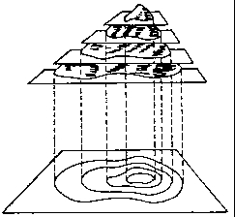
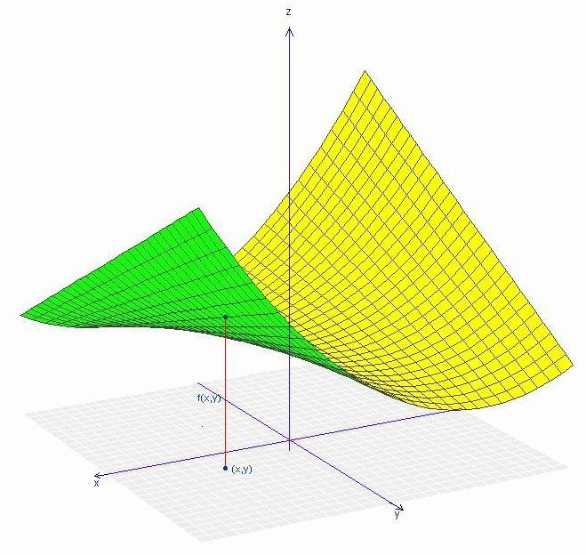
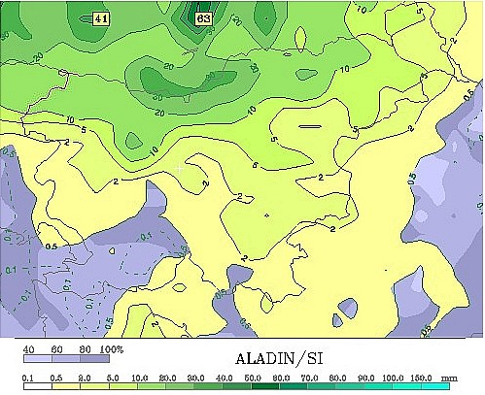
FUNKCIJE
PODAJANJE FUNKCIJ
Graf f je množica točk v prostoru, ki so oblike (x, y, f(x,y)) za (x,y)∈A.
alternativni prikazi
ploskev v prostoru
MATEMATIKA S STATISTIKO
13

Slide 14
FUNKCIJE
PODAJANJE FUNKCIJ
Funkcije podane z grafom
Funkcija f:AB je predpis, ki vsakemu argumentu priredi eno funkcijsko vrednost.
Krivulja v ravnini je graf neke funkcije če jo vsaka navpična premica seka največ enkrat.
MATEMATIKA S STATISTIKO
14

Slide 15
FUNKCIJE
OBRATNE FUNKCIJE
OBRATNE FUNKCIJE
f :AB
Praslika f ⁻¹(b)={a ∈ A| f(a)=b} (množica rešitev enačbe f(a)=b)
Predpis b ↦ f ⁻¹(b) določa funkcijo, če imajo množice f ⁻¹(b) natanko en element za vse b∈B.
Tedaj je f bijektivna, predpis
f ⁻¹:BA, b ↦ f ⁻¹(b)
pa je obratna (inverzna) funkcija za f.
f je surjektivna, če imajo f ⁻¹(b) vsaj en element.
f je injektivna, če imajo f ⁻¹(b) največ en element.
Kadar funkcija ni bijektivna, lahko včasih zožimo njeno domeno ali kodomeno in tako dobimo sorodno funkcijo, ki je bijektivna.
MATEMATIKA S STATISTIKO
15

Slide 16
FUNKCIJE
ZNAČILNOSTI FUNKCIJ
ZNAČILNOSTI FUNKCIJE, KI SO RAZVIDNE IZ GRAFA
Definicijsko območje, zaloga vrednosti
Naraščanje in padanje, ekstremi
Ukrivljenost
Trend na robu definicijskega območja
Periodičnost in simetrije
MATEMATIKA S STATISTIKO
16

Slide 17
FUNKCIJE
ZNAČILNOSTI FUNKCIJ
Definicijsko območje in zaloga vrednosti
1
1
Definicijsko območje D_{f} je ‘senca’ (tj. slika projekcije) grafa na osi x, zaloga vrednosti Z_{f} pa je senca na osi y.
MATEMATIKA S STATISTIKO
17

Slide 18
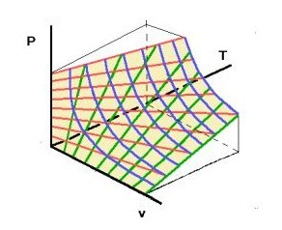
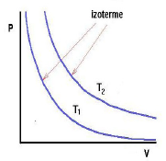
FUNKCIJE
ZNAČILNOSTI FUNKCIJ
Naraščanje in padanje funkcije
naraščajoča
padajoča
Pri stalni temperaturi je tlak padajoča funkcija prostornine.
MATEMATIKA S STATISTIKO
18

Slide 19
FUNKCIJE
ZNAČILNOSTI FUNKCIJ
Lokalno naraščanje in padanje funkcije
pri a je funkcija padajoča
a
b
pri b je funkcija naraščajoča
MATEMATIKA S STATISTIKO
19

Slide 20
FUNKCIJE
ZNAČILNOSTI FUNKCIJ
Globalni ekstremi
(globalni) maksimum
(globalni) minimum
MATEMATIKA S STATISTIKO
20

Slide 21
FUNKCIJE
ZNAČILNOSTI FUNKCIJ
Lokalni ekstremi
lokalni maksimum
ravnovesne lege so tipični primeri lokalnih ekstremov
lokalni minimum
MATEMATIKA S STATISTIKO
21

Slide 22
FUNKCIJE
ZNAČILNOSTI FUNKCIJ
Konveksnost in konkavnost
Funkcija je konveksna, če se njen graf krivi navzgor in konkavna, če se graf krivi navzdol.
konveksna
konkavna
konveksnost grafa ponazarja pospeševanje procesa
konkavnost grafa ponazarja pojemanje procesa
MATEMATIKA S STATISTIKO
22

Slide 23
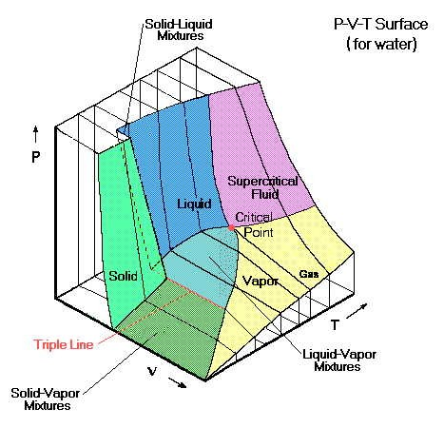
FUNKCIJE
ZNAČILNOSTI FUNKCIJ
Prevoji
Prevoji so točke, pri katerih funkcija preide iz konveksne v konkavno, ali obratno.
Prevoj je točka, pri kateri proces preide iz pospeševanja v zaviranje ali obratno.
Kritična točka snovi je prevoj na kritični izotermi.
MATEMATIKA S STATISTIKO
23

Slide 24
FUNKCIJE
ZNAČILNOSTI FUNKCIJ
Asimptote
Vodoravna asimptota
npr. temperatura posode, ki se segreje le do temperature vira
npr. dušeno nihanje
MATEMATIKA S STATISTIKO
24

Slide 25
FUNKCIJE
ZNAČILNOSTI FUNKCIJ
Linearna asimptota
Vsiljeno nihanje, asimptota je sinusoida
MATEMATIKA S STATISTIKO
25

Slide 26
Periodičnost in simetrija
FUNKCIJE
ZNAČILNOSTI FUNKCIJ
liha
soda
MATEMATIKA S STATISTIKO
26

Slide 27
FUNKCIJE
ELEMENTARNE FUNKCIJE
ELEMENTARNE FUNKCIJE
Polinomi
Racionalne funkcije
Algebrajske funkcije
Eksponentne in
logaritmske funkcije
Kotne in ločne funkcije
MATEMATIKA S STATISTIKO
27

Slide 28
FUNKCIJE
ELEMENTARNE FUNKCIJE
Elementarne funkcije dobimo s pomočjo računskih operacij in sestavljanja iz osnovnih funkcij.
Osnovne funkcije:
potence
eksponentna e^{x}
logaritemska ln x
koreni
sinus sin x
arkus sinus arcsin x
arkus tangens arctg x
MATEMATIKA S STATISTIKO
28

Slide 29
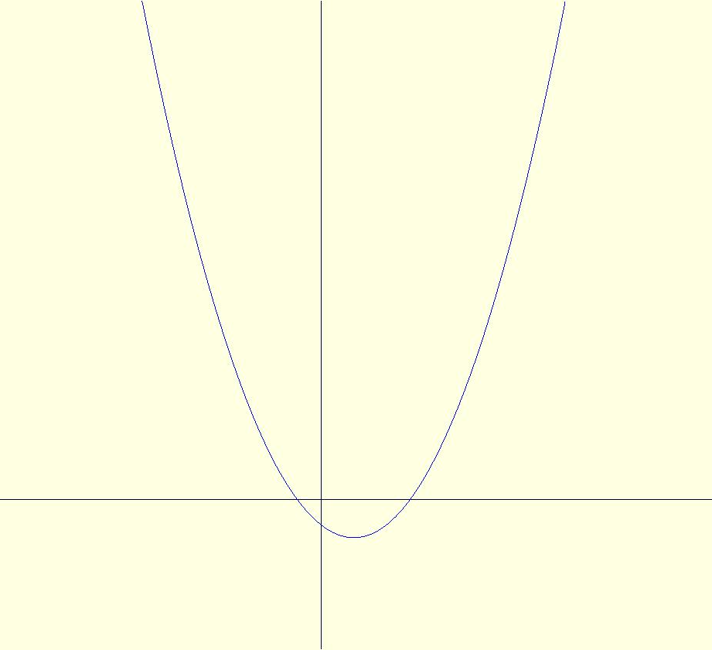
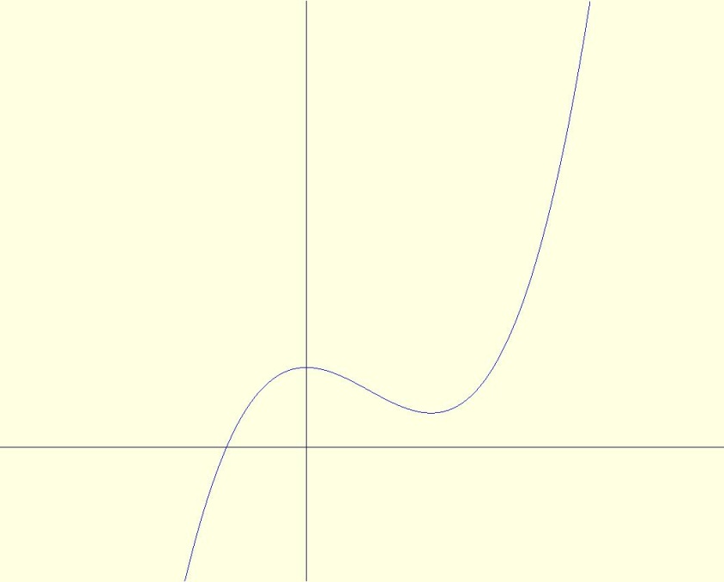
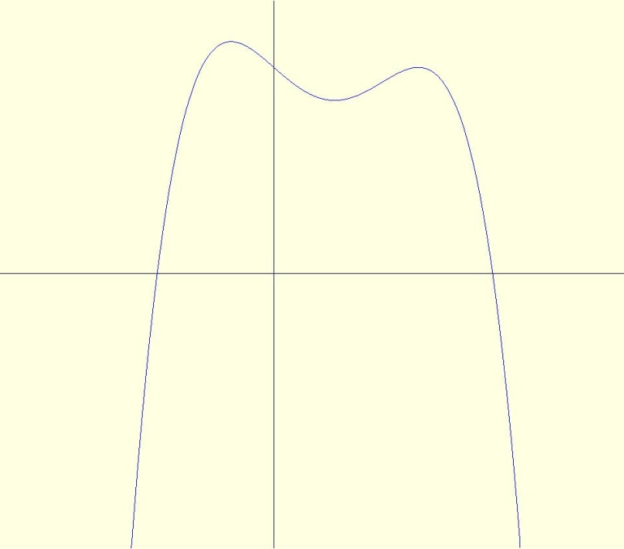
FUNKCIJE
ELEMENTARNE FUNKCIJE
Polinomi
povsod definirani
polinom n-te stopnje ima največ n ničel in n-1 ekstremov
trend je določen z najvišjo potenco
vsote sodih potenc so soda funkcija, vsote lihih potenc pa liha funkcija
MATEMATIKA S STATISTIKO
29

Slide 30
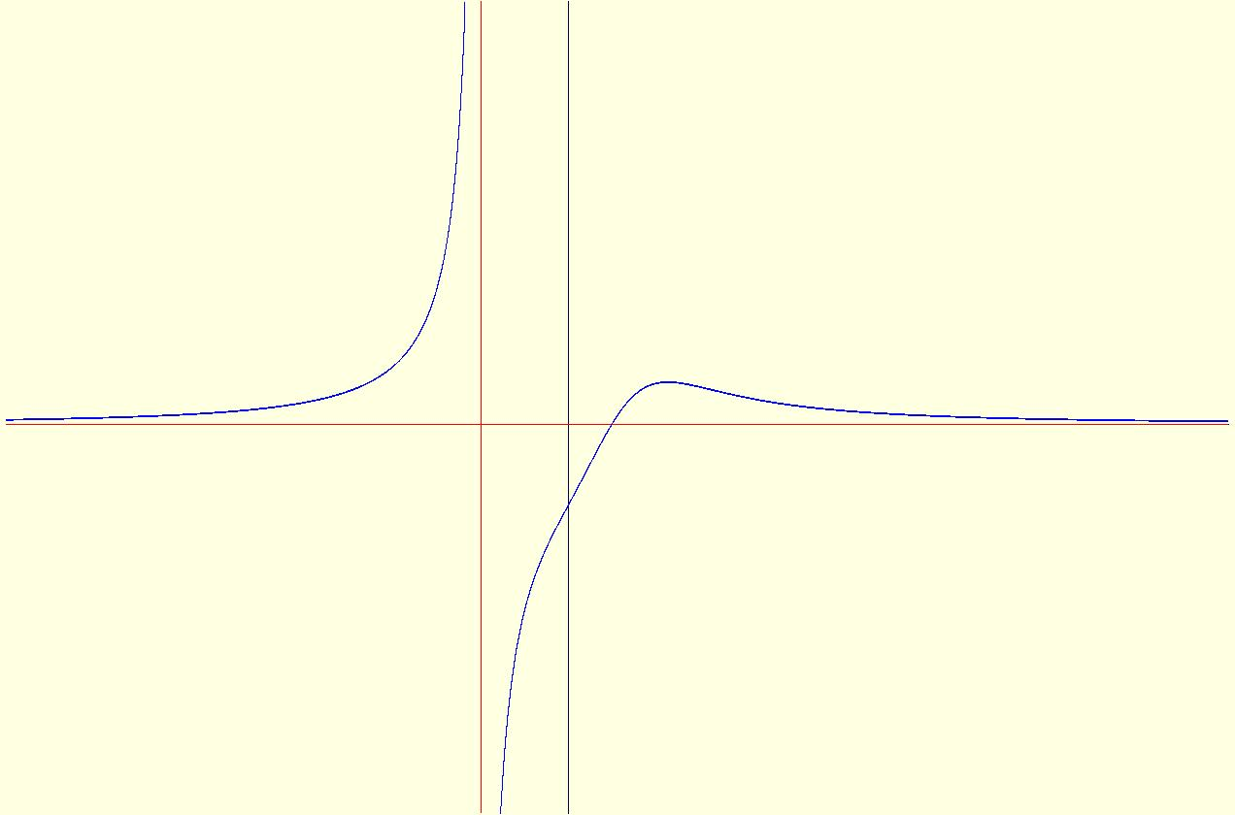
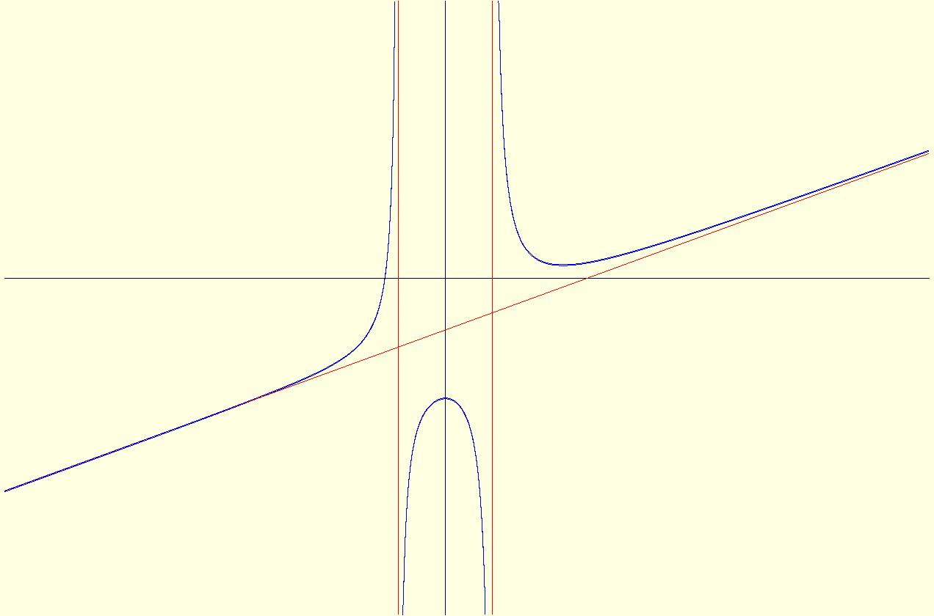
FUNKCIJE
ELEMENTARNE FUNKCIJE
Racionalne funkcije
definirane povsod, razen v ničlah imenovalca
ničle števca so ničle funkcije, ničle imenovalca so poli
če je stopnja števca največ za ena večja od stopnje imenovalca dobimo asimptote z deljenjem
MATEMATIKA S STATISTIKO
30

Slide 31
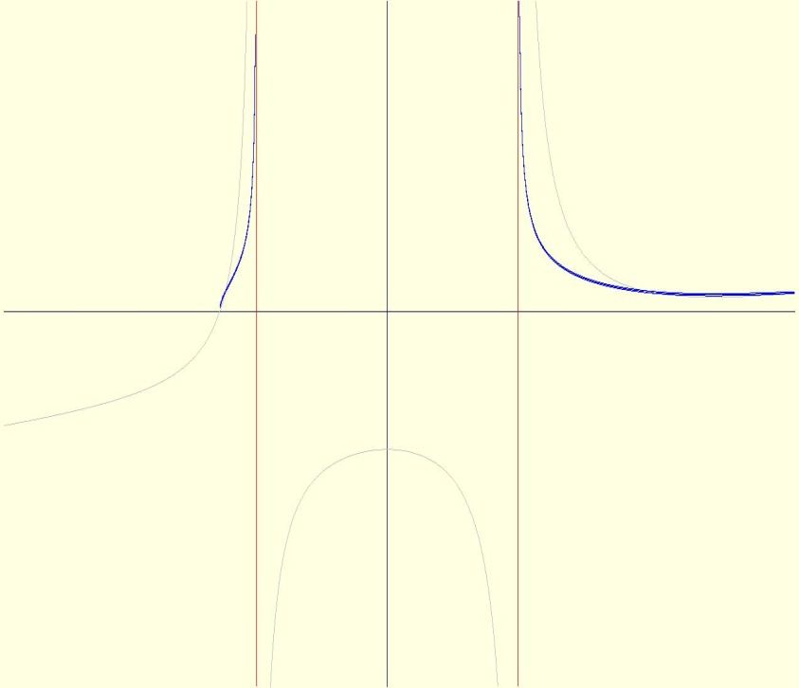
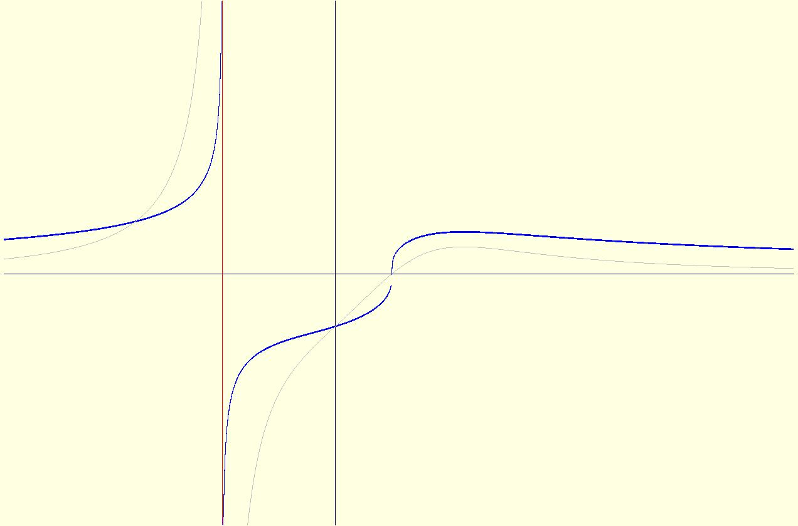
FUNKCIJE
ELEMENTARNE FUNKCIJE
Algebrajske funkcije
koreni lihe stopnje so definirani povsod, koreni sode stopnje pa le za nenegativne argumente
koren je bližje številu 1 kot njegov argument
asimptote dobimo z limitami...
MATEMATIKA S STATISTIKO
31

Slide 32
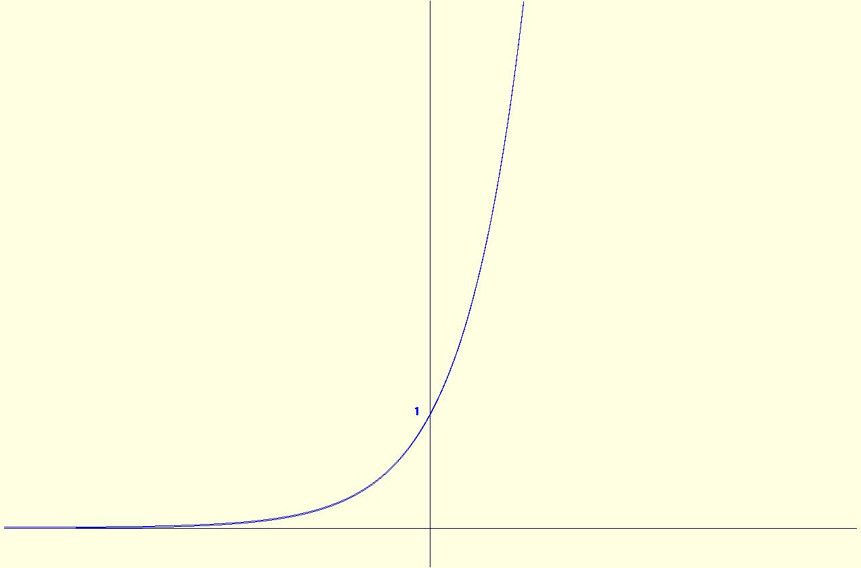
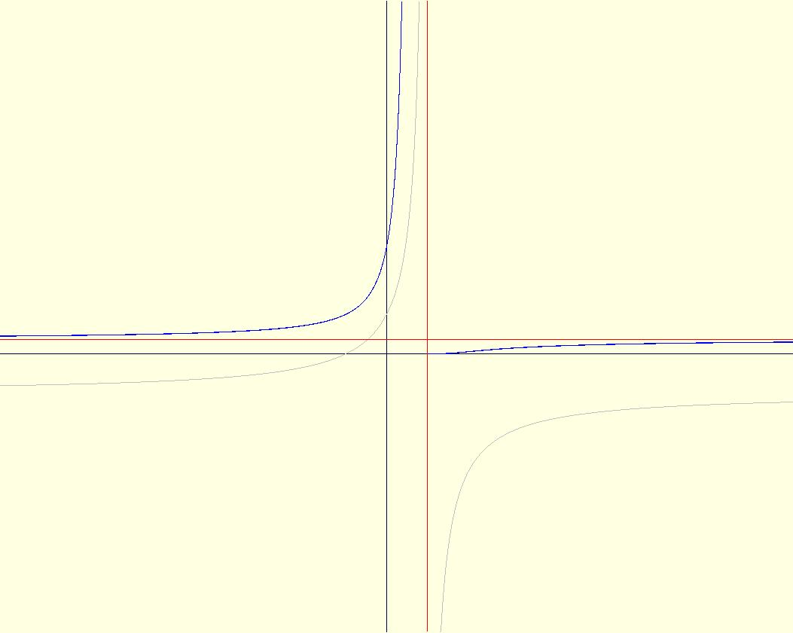
FUNKCIJE
ELEMENTARNE FUNKCIJE
Eksponentna funkcija f(x)=e^{x}
povsod definirana, zavzame le pozitivne vrednosti (nima ničel)
za negativne argumente asimptota y=0, za pozitivne argumente zelo hitro narašča
1
MATEMATIKA S STATISTIKO
32

Slide 33
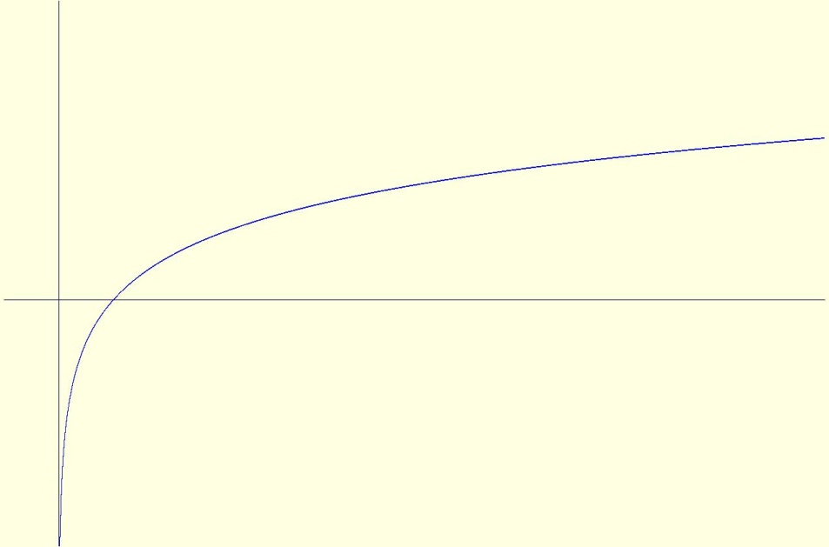
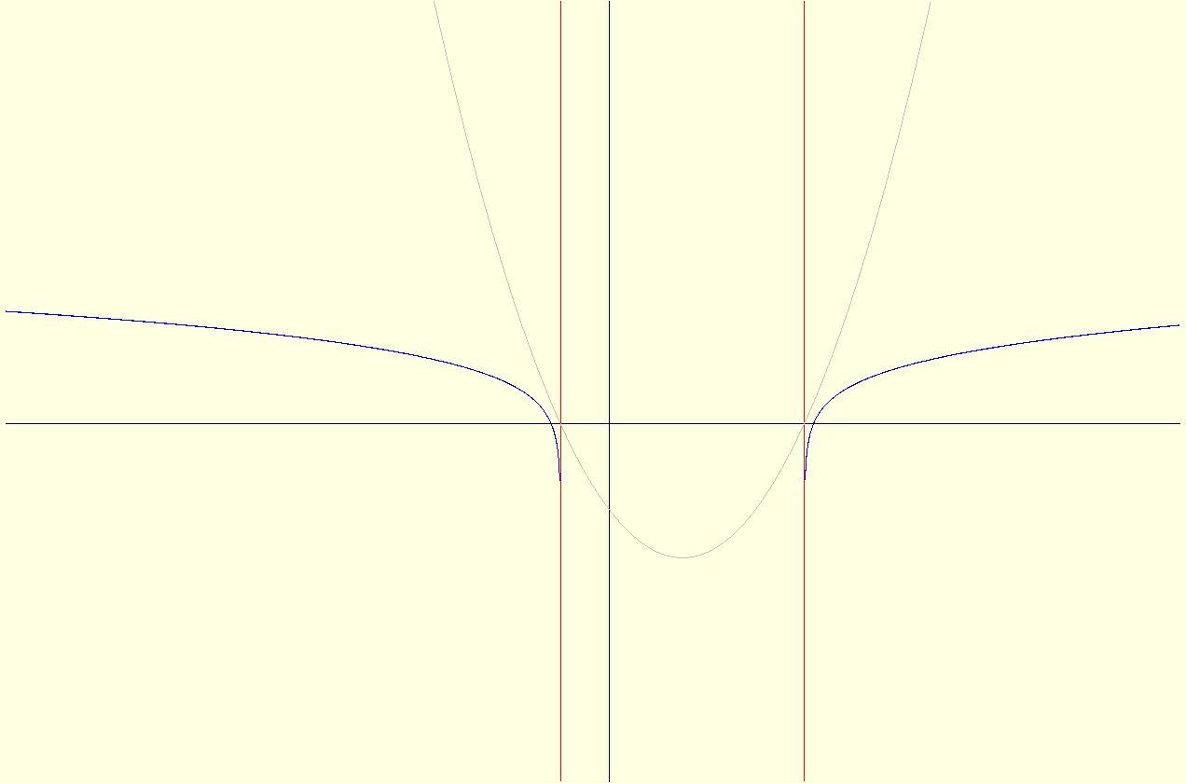
FUNKCIJE
ELEMENTARNE FUNKCIJE
Logaritemska funkcija f(x)=ln x
definirana za pozitivne argumente zavzame vse realne vrednosti, ničla pri x=1
pol pri x=0, zelo počasi narašča
1
MATEMATIKA S STATISTIKO
33

Slide 34
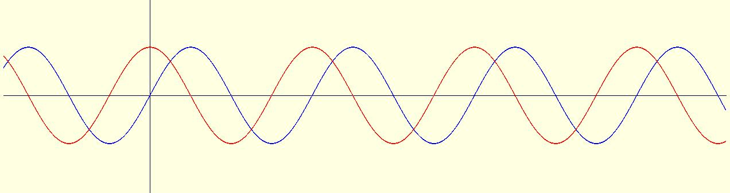
FUNKCIJE
ELEMENTARNE FUNKCIJE
Kotne funkcije sin(x), cos(x)
povsod definirane, zaloga vrednosti je interval [-1,1]
periodične, sin(x) je liha, cos(x) pa soda funkcija
sin(x) ima ničle pri x=kπ, cos(x) ima ničle pri x=π/2+kπ
cos(x)=sin(π/2-x), sin²x+cos²x=1
1
-1
MATEMATIKA S STATISTIKO
34

Slide 35
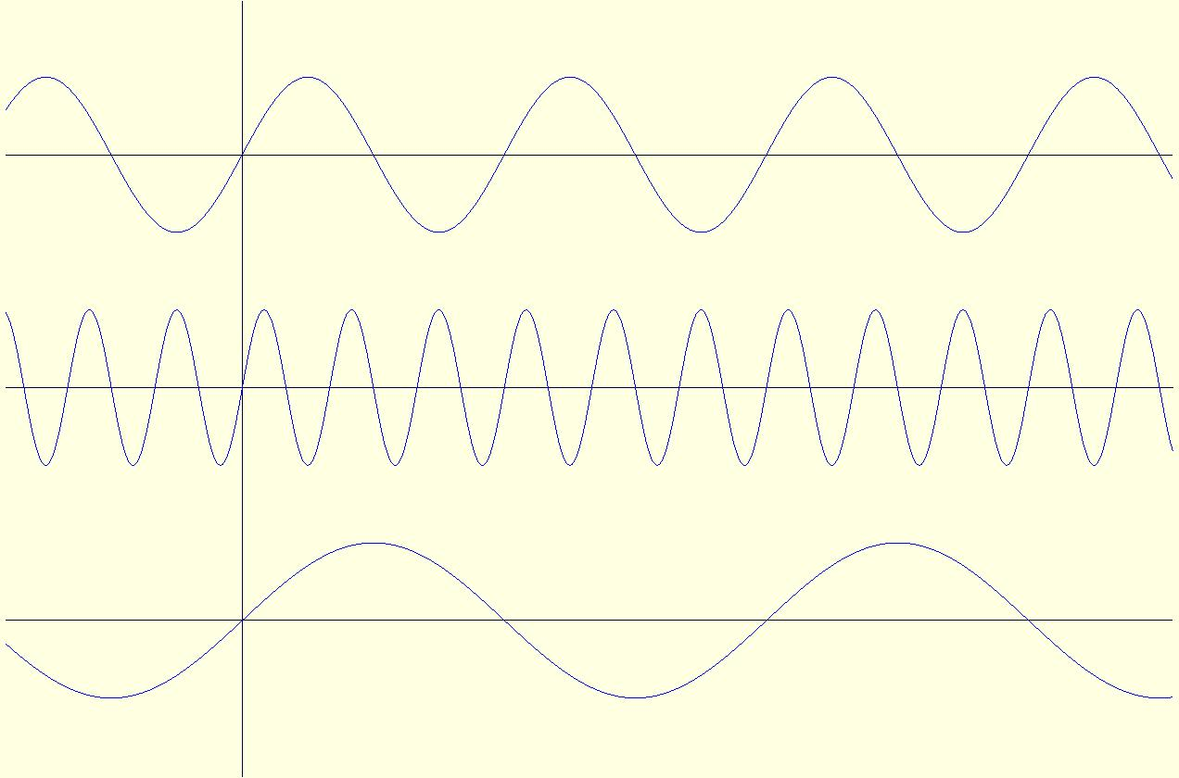
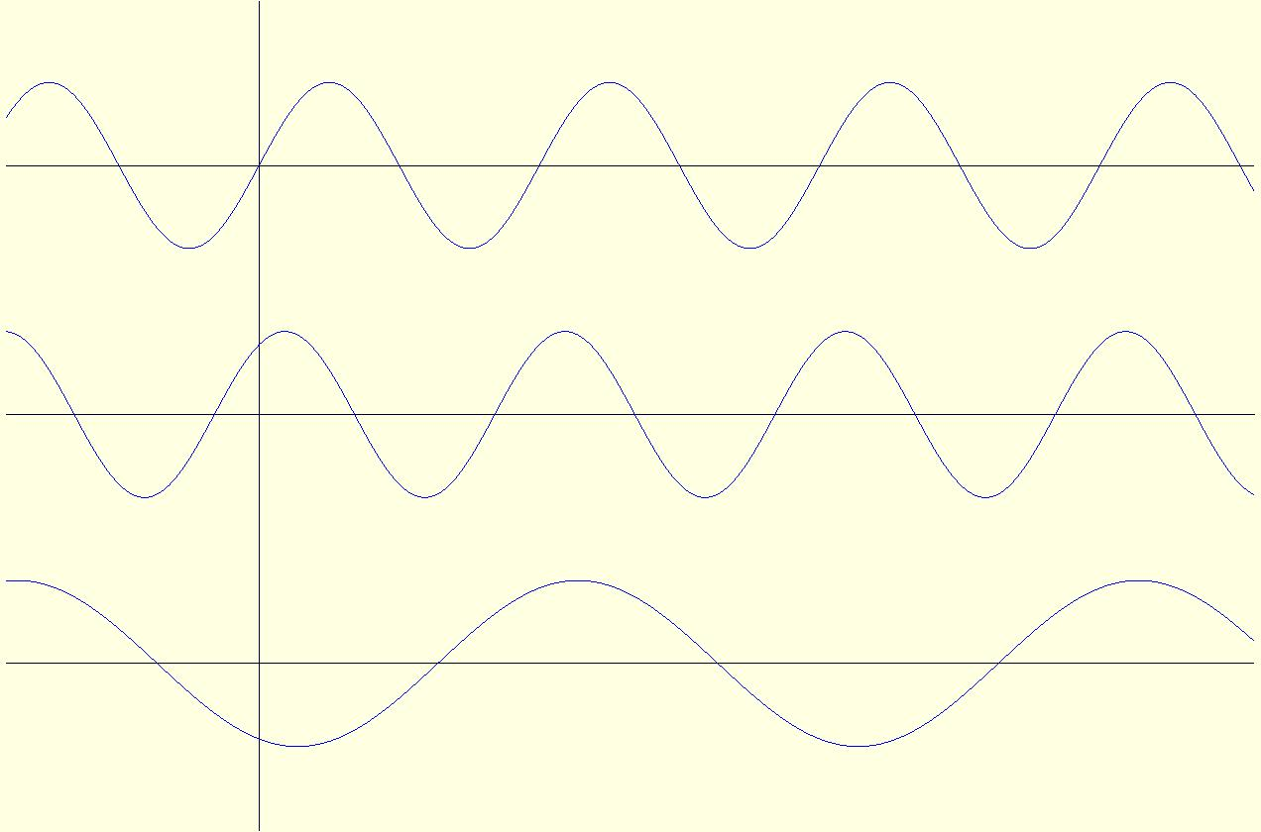
FUNKCIJE
ELEMENTARNE FUNKCIJE
sinusno nihanje: A sin(ω x+d)
A: amplituda, ω: frekvenca, d: fazni premik (zakasnitev)
MATEMATIKA S STATISTIKO
35

Slide 36
FUNKCIJE
ELEMENTARNE FUNKCIJE
EKSPONENTNA FUNKCIJA
injektivna
surjektivna
Zožimo kodomeno na (0,+).
exp: (0,+) je bijektivna.
Obratna funkcija je
exp⁻¹=ln: (0,+)  
MATEMATIKA S STATISTIKO
36

Slide 37
FUNKCIJE
ELEMENTARNE FUNKCIJE
TANGENS
injektivna
surjektivna
Zožitev
je bijektivna.
Obratna funkcija
je strogo naraščajoča, ima
vodoravni asimptoti y=±π/2
MATEMATIKA S STATISTIKO
37

Slide 38
FUNKCIJE
ELEMENTARNE FUNKCIJE
-1
1
MATEMATIKA S STATISTIKO
38

Slide 39
FUNKCIJE
ELEMENTARNE FUNKCIJE
SINUS
injektivna
surjektivna
Zožitev
je bijektivna.
Obratna funkcija je
MATEMATIKA S STATISTIKO
39

Slide 40
FUNKCIJE
ELEMENTARNE FUNKCIJE
1
1
-1
MATEMATIKA S STATISTIKO
40

Slide 41
FUNKCIJE
ELEMENTARNE FUNKCIJE
Obratna funkcija
ni elementarna funkcija.
MATEMATIKA S STATISTIKO
41

Slide 42
LIMITE IN ZVEZNOST
LIMITE
LIMITE IN ZVEZNOST
Število L je limita funkcije f pri točki a če velja: za vsako dano natančnost ε obstaja interval I okoli točke a, da je f(x)∈(L-ε,L+ε) za vse x iz I.
Število L je limita funkcije f v neskončnosti če velja:
za vsako dano natančnost ε obstaja število n, da je f(x)∈(L-ε,L+ε) za vse x > n.
MATEMATIKA S STATISTIKO
42

Slide 43
LIMITE IN ZVEZNOST
LIMITE
y=f(x)
l
l je limita funkcije f, ko x narašča čez vse meje
y=f(x)
d
l
a
l je limita funkcije f, ko x narašča proti a (‘leva limita’)
d je limita funkcije f, ko x pada proti a (‘desna limita’)
MATEMATIKA S STATISTIKO
43

Slide 44
LIMITE IN ZVEZNOST
LIMITE
y=f(x)
a
Funkcija f je zvezna v točki a, če je leva limita pri a enaka desni limiti pri a in sta obe enaki funkcijski vrednosti.
Alternativna definicija:
Funkcija f je zvezna pri točki a, če je v tej točki definirana in če za vsako izbrano natančnost ε obstaja tak interval I okoli točke a, da je |f(a)-f(x)|<ε za vse x ∈ I.
Intuitivno: funkcija je zvezna pri a, če je f(x) blizu f(a) za vse x, ki so blizu a.
MATEMATIKA S STATISTIKO
44

Slide 45
LIMITE IN ZVEZNOST
RAČUNANJE LIMIT
RAČUNANJE LIMIT
potem je:
Pravila smemo uporabiti le kadar limite obstajajo!
če je f elementarna funkcija preoblikujemo izraz in po potrebi uporabimo osnovni limiti
za splošne funkcije lahko izračunamo funkcijsko vrednost v točki, ki je dovolj blizu a
kasneje: z uporabo odvodov (L’Hospitalovo pravilo)
eksponentne/logaritemske
kotne/ločne
MATEMATIKA S STATISTIKO
45

Slide 46
LIMITE IN ZVEZNOST
RAČUNANJE LIMIT
MATEMATIKA S STATISTIKO
46

Slide 47
LIMITE IN ZVEZNOST
RAČUNANJE LIMIT
x | 0.5 | 0.9 | 0.99 | 0.999
f(x) | 0.2209874833 | 0.1039175446 | 0.0095502780 | 0.0000453978
x | 1.5 | 1.1 | 1.01 | 1.001
f(x) | 0.7790125166 | 0.8960824553 | 0.9904497219 | 0.9999546021
y=f(x)
1
1
MATEMATIKA S STATISTIKO
47

Slide 48
LIMITE IN ZVEZNOST
ASIMPTOTE
ASIMPTOTE
Pol pri b:
Vodoravna asimptota:
MATEMATIKA S STATISTIKO
48

Slide 49
LIMITE IN ZVEZNOST
ASIMPTOTE
POŠEVNA ASIMPTOTA
asimptota je:
MATEMATIKA S STATISTIKO
49

Slide 50
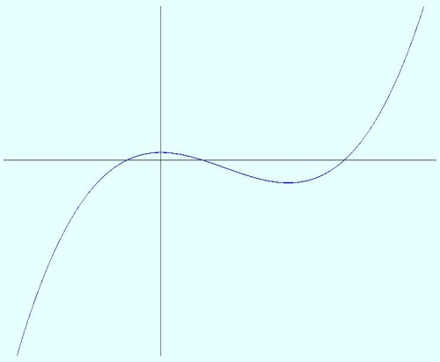
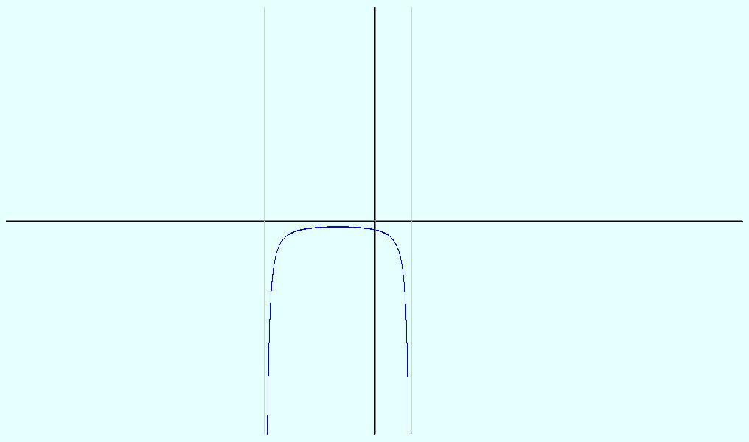
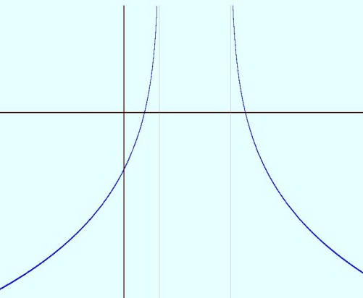
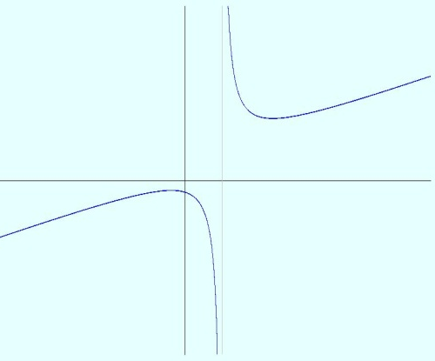
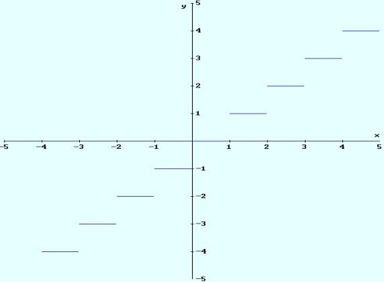
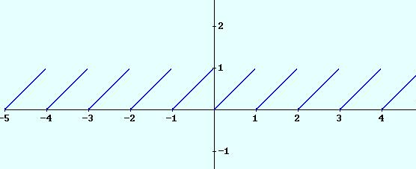
LIMITE IN ZVEZNOST
LIMITE
ZVEZNE FUNKCIJE
Funkcija f je zvezna, če je za vsak a, kjer je definirana funkcijska vrednost f(a) enaka levi in desni limiti pri a.
Intuitivno, f je zvezna, če je njen graf nepretrgan nad vsakim intervalom, ki je v celoti vsebovan v definicijskem območju.
Zvezne:
Nezvezne:
MATEMATIKA S STATISTIKO
50

Slide 51
LIMITE IN ZVEZNOST
LASTNOSTI ZVEZNIH FUNKCIJ
Lastnosti zveznih funkcij
Osnovne funkcije
so zvezne.
Vse elementarne funkcije so zvezne.
Vsota, razlika, produkt in kvocient zveznih funkcij je zvezna funkcija.
Kompozitum zveznih funkcij je zvezna funkcija.
MATEMATIKA S STATISTIKO
51

Slide 52
LIMITE IN ZVEZNOST
LASTNOSTI ZVEZNIH FUNKCIJ
Zvezna funkcija f : [a,b]  ○ zavzame vse vrednosti med minimumom in maksimumom.
f(b)
v
f(a)
c
a
b
Če je bila jutranja temperatura 6ºC, opoldanska pa 15ºC, potem je tisto jutro v nekem trenutku bilo tudi 10ºC.
Če je etanol pri 40ºC tekoč, pri 80ºC pa plinast, potem pri neki vmesni temperaturi vre.
Če vzamemo poln 100 litrski sod in ga izpraznimo, potem je v nekem trenutku med praznenjem bilo v sodu natanko 35 litrov tekočine.
MATEMATIKA S STATISTIKO
52

Slide 53
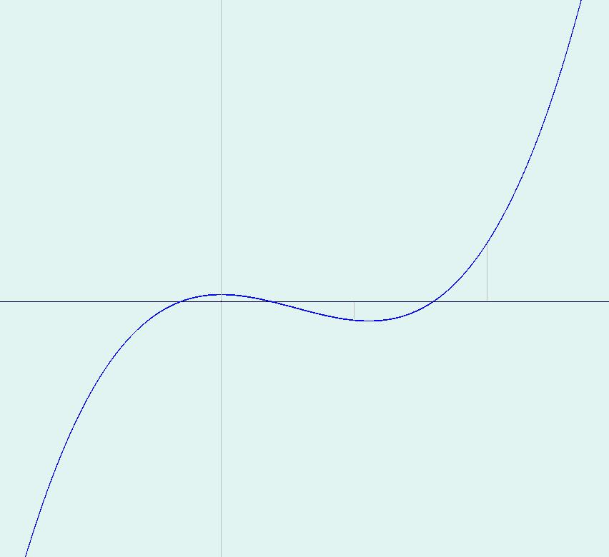
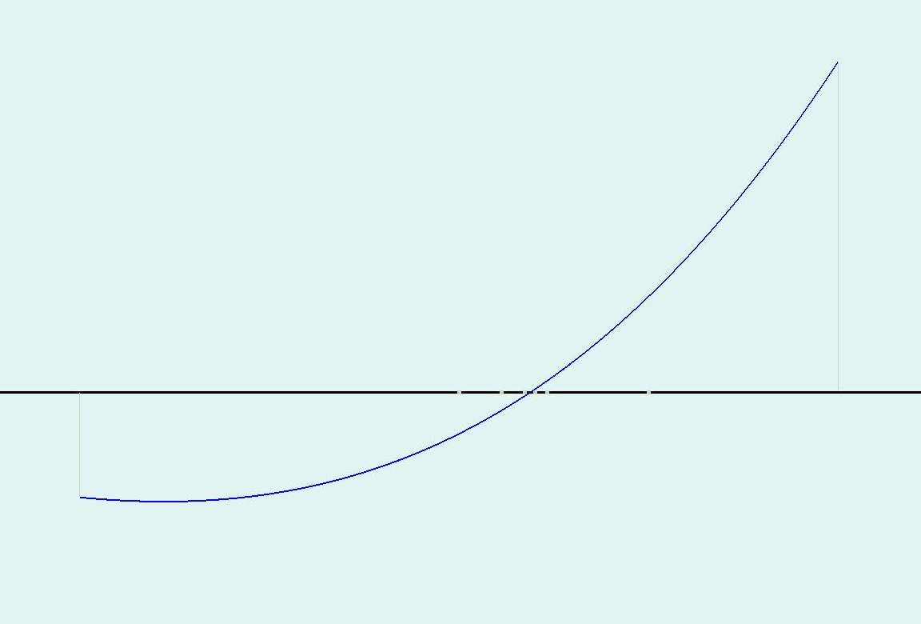
LIMITE IN ZVEZNOST
LASTNOSTI ZVEZNIH FUNKCIJ
BISEKCIJA - DOLOČANJE NIČEL ZVEZNIH FUNKCIJ
3
4.67
5.25
6
4.80
4.76
4.85
4.5
Ničla je ≈ 4.78
MATEMATIKA S STATISTIKO
53

Slide 54
LIMITE IN ZVEZNOST
LASTNOSTI ZVEZNIH FUNKCIJ
Enačbo x=e^{-x} reši na dve decimalki natančno.
y=e^{-x}
y=x
Prevedemo na: x-e^{-x}=0
y=x-e^{-x}
MATEMATIKA S STATISTIKO
54

Slide 55
LIMITE IN ZVEZNOST
LASTNOSTI ZVEZNIH FUNKCIJ
Iščemo ničlo funkcije f(x)=x-e^{-x}
f(0)=-1, f(1)=1-1/e≈0.63, torej ima f ničlo na intervalu [0,1]
f(0.5)=-0.106, zato nadaljujemo na intervalu [0.5,1]
f(0.75)=0.277, zato nadaljujemo na intervalu [0.5,0.75]
f(0.62)=0.082, zato nadaljujemo na intervalu [0.5,0.62]
(ker iščemo rešitev na dve decimalki natančno, ni potrebno računati f(0.625))
f(0.56)=-0.011, zato nadaljujemo na intervalu [0.56,0.62]
f(0.59)=0.035, zato nadaljujemo na intervalu [0.56,0.59]
f(0.57)=0.004, zato nadaljujemo na intervalu [0.56,0.57]
Prvi dve decimalki vseh števil na intervalu [0.56,0.57] se ujemata, zato lahko postopek bisekcije ustavimo in za približno rešitev vzamemo x=0.56 .
(natančnejša rešitev je x = 0.5671432986 – računanje z bisekcijo bi zahtevalo še dodatnih 25 korakov)
MATEMATIKA S STATISTIKO
55

Slide 56
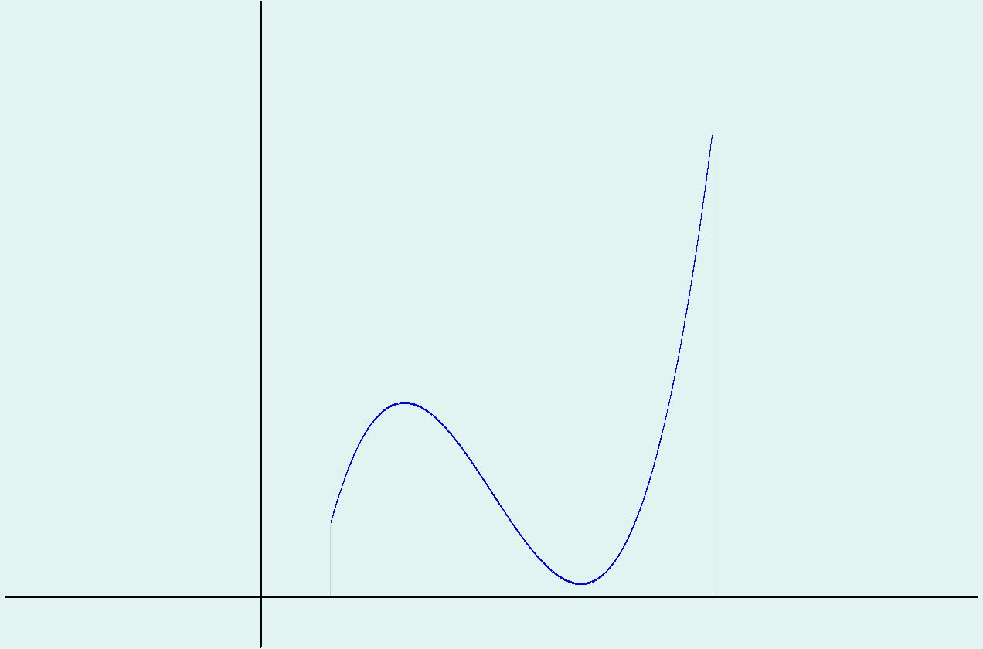
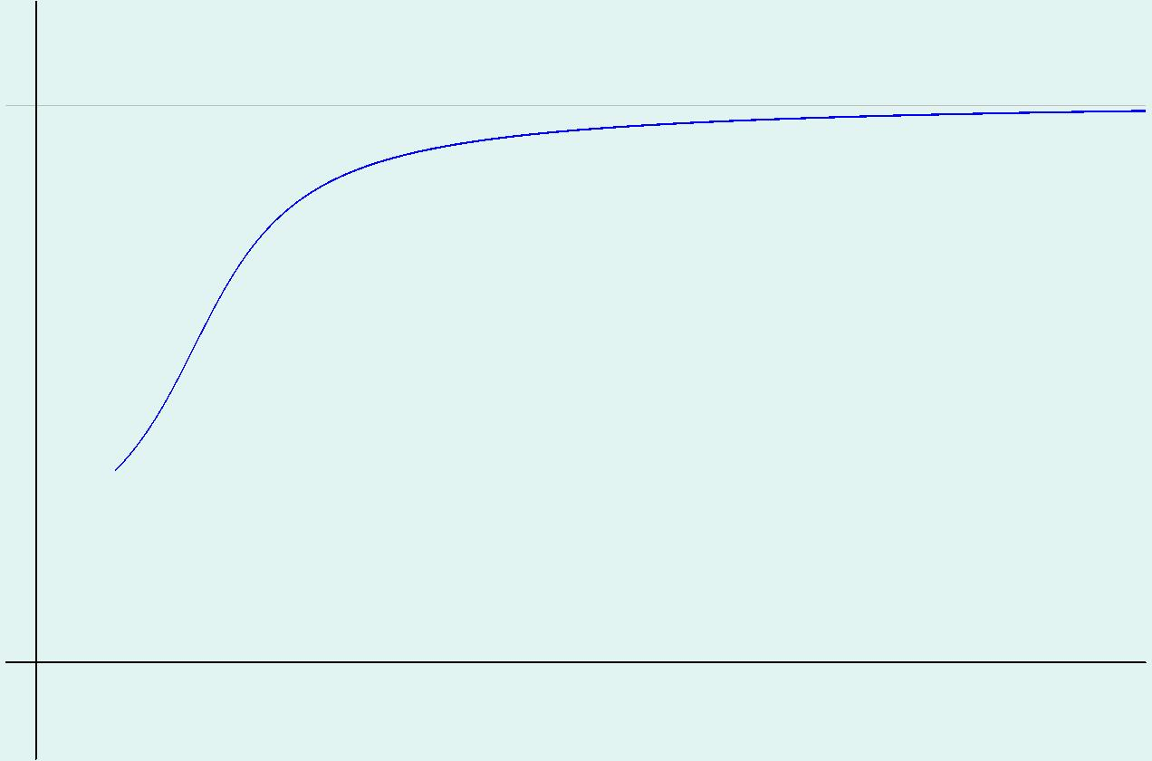
LIMITE IN ZVEZNOST
LASTNOSTI ZVEZNIH FUNKCIJ
Zvezna funkcija f : [a,b]  ○ zavzame minimum in maksimum.
max
a
min
b
a
MATEMATIKA S STATISTIKO
56

